Slide 1
NINJA GO
ZONE 42

Slide 2
Sommaire
Présentation du projet
Présentation du groupe
Gestion de projet
Technologies utilisées
Etat des lieux
Tâches restantes

Slide 3
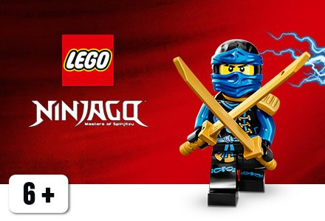
Présentation du projet

Slide 4
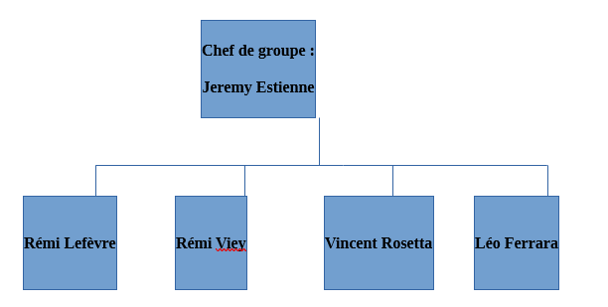
Groupe

Slide 5


Technologies utilisées

Slide 6


Gestion de projet

Slide 7
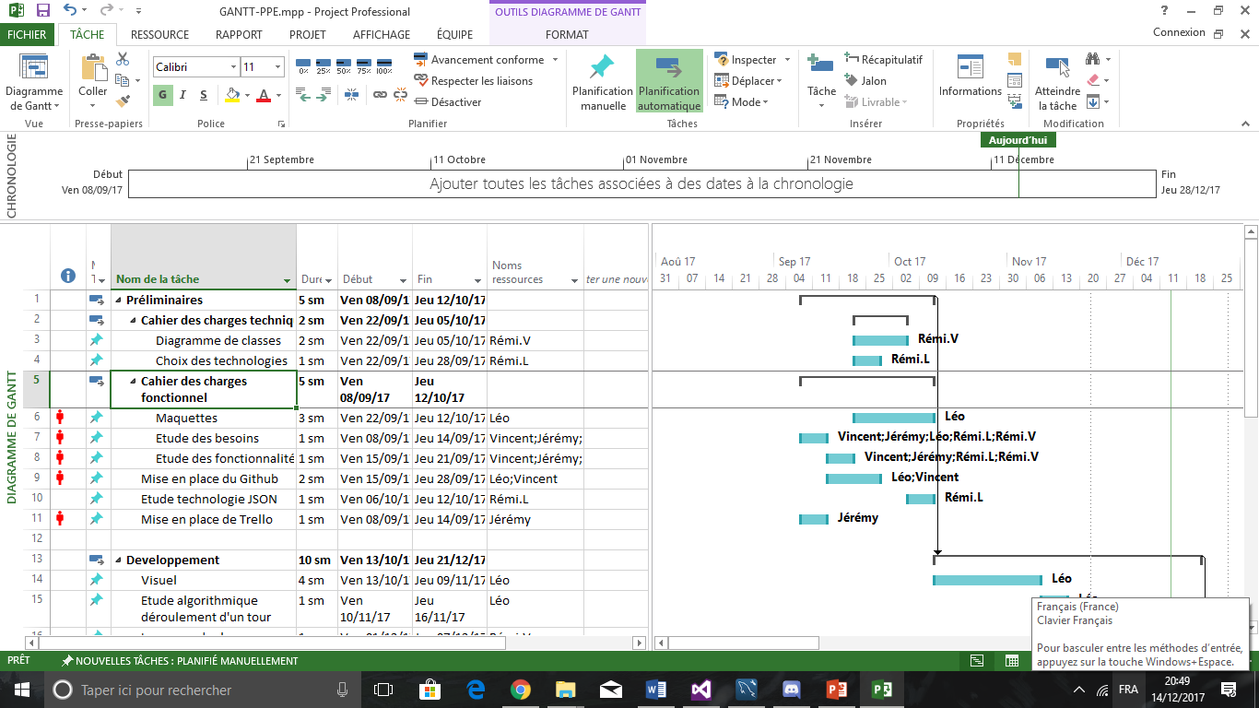
GANTT

Slide 8
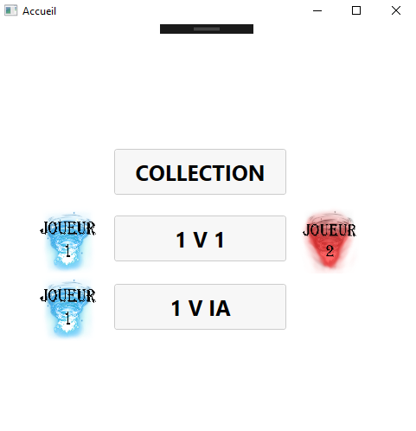
Le menu principal
Mène à la fenêtre de gestion des collections de cartes (Decks).
Mène à la fenêtre de lancement d’un combat 1 VS 1.
Mène à la fenêtre de lancement d’un combat 1 VS IA

Slide 9
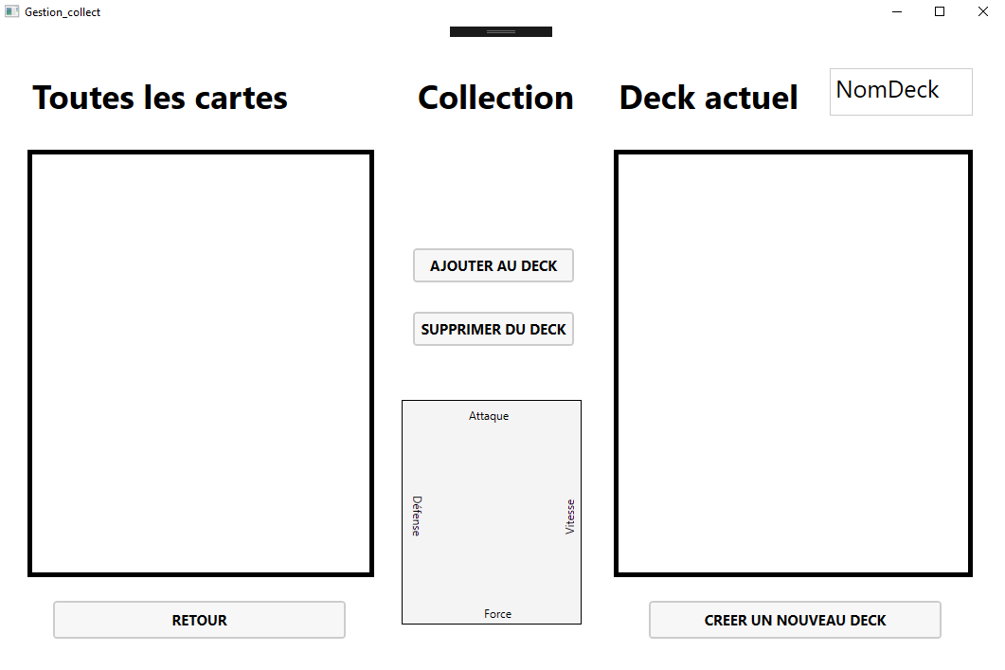
La gestion de collections
Ici s’affichent toutes les cartes possédées par le joueur.
Après avoir sélectionné une carte à gauche, permet d’ajouter celle-ci au deck situé à droite.
Permet de supprimer du deck la carte sélectionnée.
Ici s’affichent les cartes composant le deck sélectionné.
Ici s’affiche la carte sélectionnée à gauche (ainsi que ses stats).
Permet de créer un nouveau deck et de lui donner un nom (avec le champ « NomDeck » en haut).
Permet de revenir au menu principal.

Slide 10
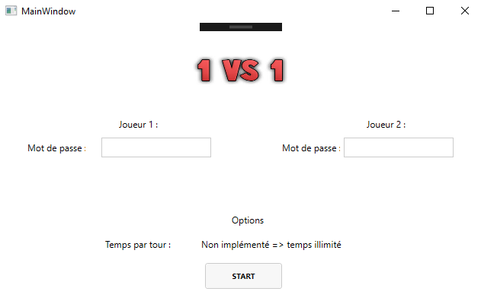
L’accueil du 1 VS 1
Dans ces champs, les deux joueurs rentrent leur mots de passe, si l’option a été choisie.
Ici, les joueurs peuvent régler les options, comme le temps par tour, l’utilisation ou non de mots de passe, etc.
Une fois les informations rentrées et les options configurées, permet de faire apparaître le plateau de jeu: la partie commence!

Slide 11
Etat des lieux
Toutes les classes sont créées et opérationnelles
Récupération de la liste des cartes depuis une API (Lego)
Création de collections de cartes (Decks)
Sélectionner / poser une carte
Sélection des cartes a combattre

Slide 12
Tâches restantes
Gestion du combat
Jeu « 1 VS IA »
Affichages des attributs
Enregistrement des collections créées en JSON
Gestion du temps lors des parties
Améliorations graphiques
Tests unitaires

